Slide 1




Programa de desarrollo de capacidades para trabajadores juveniles
T2.2 Grupo focal piloto
Desarrollado por: Open Group

Slide 2

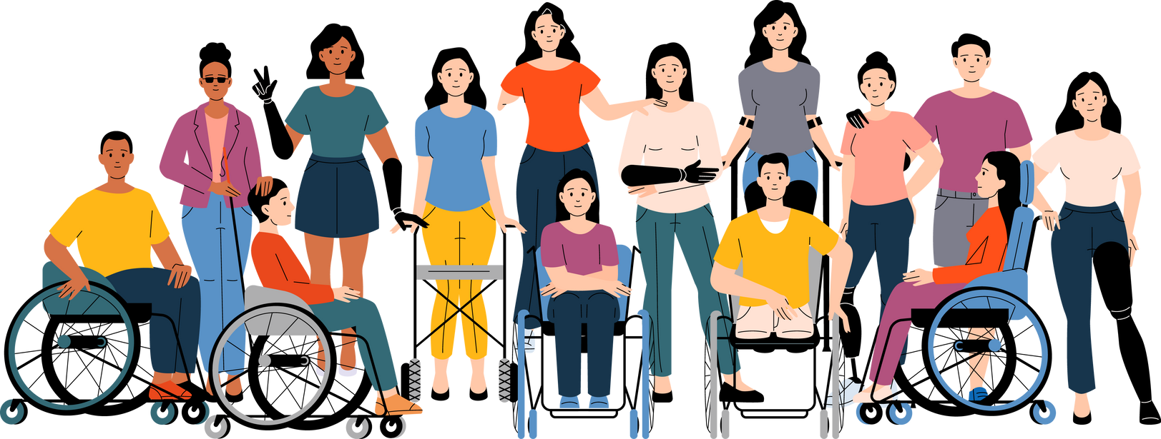
Introducción al proyecto
SPARK
Fomento de la participación política entre los jóvenes europeos con discapacidades intelectuales y psicosociales
Programa: Erasmus+
Convocatoria: ERASMUS-YOUTH-2024-YOUTH-TOG
Duración: 24 meses
Coordinador: KMOP (Grecia)
Notes:
‹#›

Slide 3
Objetivo general
Promover la participación política de los jóvenes europeos con discapacidades intelectuales y psicosociales.
El proyecto tiene como objetivo:
  Superar las barreras legales y culturales.
  Desarrollar capacidades cívicas y políticas.
  Reforzar la voz de los jóvenes en los procesos de toma de decisiones.
Notes:
‹#›

Slide 4
Contexto y relevancia
  Brecha significativa en la participación política de los jóvenes con discapacidad.
  Barreras legales y estigma social.
  Coherencia con:
    Estrategia de la UE sobre los derechos de las personas con discapacidad (2021-2030).
    Estrategia Europea para la Juventud (2019-2027).
    ODS 10 y 16 (igualdad e instituciones inclusivas).
Notes:
‹#›

Slide 5
Objetivos específicos
  Formación y capacitación de jóvenes y organizaciones.
  Promoción del cambio normativo.
  Desarrollo de redes europeas inclusivas.
  Sensibilización pública y lucha contra el estigma.
Notes:
‹#›

Slide 6
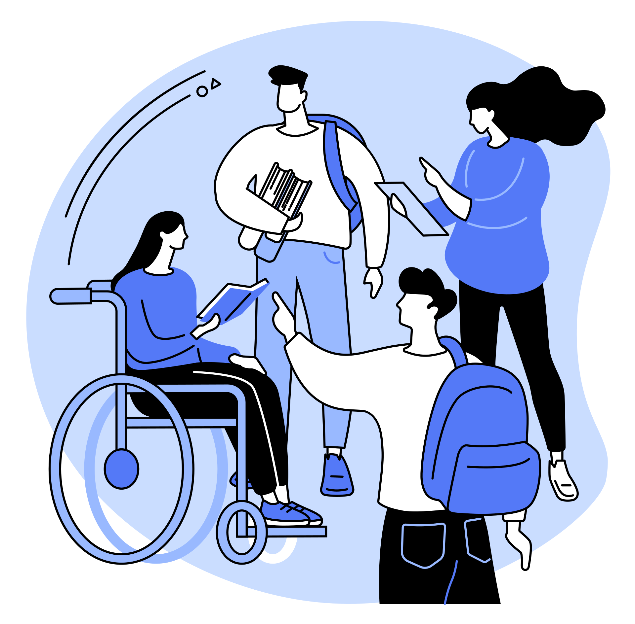
ENFOQUE ESPEFÍFICO DE OPENGROUP
  Crear entornos políticos inclusivos
  «Cómo favorecer el acceso y la participación activa de los jóvenes con discapacidades psicosociales en la vida política»
  🔍 Objetivos del módulo:
  Reconocerlas barreras ala inclusión política
  (estructurales, culturales, comunicativas). Promover la representación de los jóvenes con discapacidad en los procesos de toma de decisiones.
  Proporcionar herramientas para apoyar el acceso a los derechos cívicos y políticos.
  Medidas inclusivas.
Notes:
‹#›

Slide 7
ENFOQUE ESPEFÍFICO DE OPENGROUP
  🚧 Principales retos:
  Estigma y estereotipos relacionados con la salud mental.
  Falta de accesibilidad en los lenguajes, lugares y procedimientos políticos.
  🌱 Posibilidades y modalidades para crear entornos inclusivos:
  🗳️ Involucrar a los jóvenes con discapacidad en los programas cívicos y políticos locales.
  🧭 Acompañar a figuras mentoras/coaches de accesibilidad en las trayectorias políticas.
  🧾 Garantizar la transparencia y la accesibilidad de la información política.
  🧑‍⚖️ Promover normativas locales con cuotas o medidas inclusivas.
  🎓 Formar a los partidos y las instituciones sobre discapacidad e inclusión.
  📣 Fomentar los testimonios públicos y las campañas dirigidas por jóvenes con discapacidad.
Notes:
‹#›

Slide 8
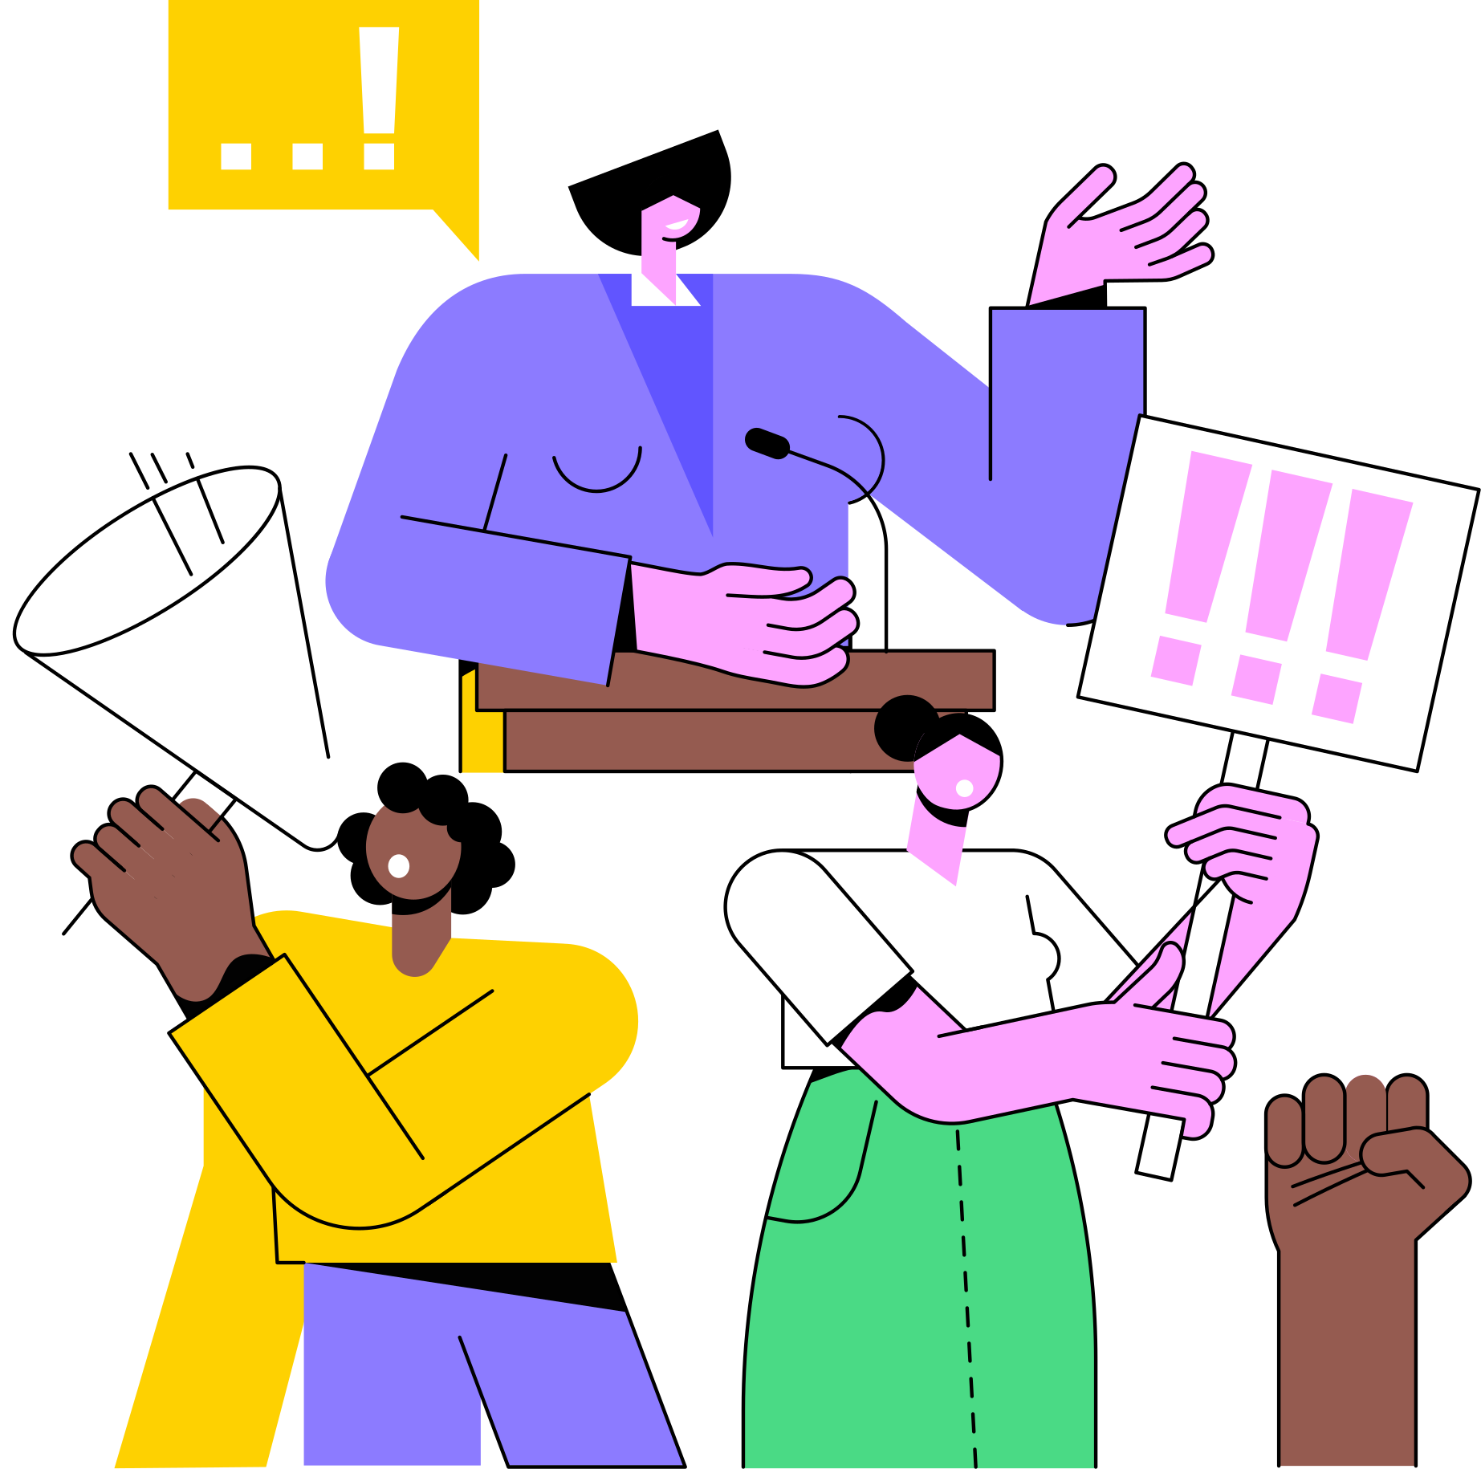
SOCIOS DEL PROYECTO
«Promover la participación política entre los jóvenes europeos con discapacidades intelectuales y psicosociales»
🔹 KMOP – Centro de Acción Social e Innovación (Grecia)
🔹 MIRA’M – Asociación para la Inclusión Educativa y Social (España)
🔹 OTB – Fundación de Padres y Familiares de Personas con Discapacidad (Países Bajos)
🔹 PROM – Promoción Internacional Sicilia-Mundo (Italia)
🔹 CARDET – Centro para la Innovación en Investigación y Desarrollo Tecnológico en Educación (Chipre)
🔹 KOKEN – Comisión de Salud Mental de Chipre (Chipre)
🔹 OPEN GROUP (Italia)
Notes:
‹#›

Slide 9
GRUPO FOCAL VS FORMACIÓN
GRUPO FOCAL
FORMAZIONE
Objetivo: Escuchar las opiniones, experiencias y percepciones de los participantes.
Características principales:
🎤 Escucha activa: el grupo comparte ideas, experiencias y vivencias.
🔄 Intercambio entre iguales: el valor reside en las interacciones espontáneas.
❓ Preguntas abiertas: estimulan el debate y la reflexión libre.
🧍‍♂️ Moderación neutral: el facilitador guía el diálogo sin enseñar.
📊 Recopilación de datos cualitativos: útil para analizar necesidades, opiniones y obstáculos.
Objetivo: Transmitir conocimientos, desarrollar competencias, reforzar prácticas.
Características principales:
📚 Contenidos estructurados: basados en objetivos formativos predefinidos.
🧠 Enfoque didáctico: el formador transmite conocimientos teóricos y prácticos.
✅ Competencias medibles: se busca lograr cambios observables en los participantes.
👩‍🏫 Papel activo del formador: guía, explica y estimula el aprendizaje.
  🛠️ Actividades prácticas y reflexivas: simulaciones, ejercicios, casos prácticos.

Slide 10
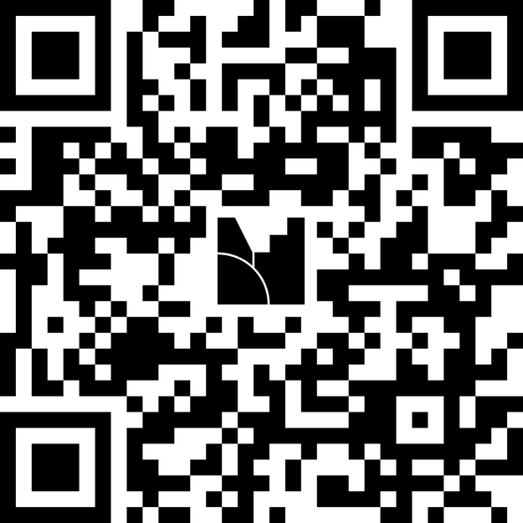

ACTIVIDAD 1
MENTIMETRO
DISCUSIÓN TRAS LA CUMPLIMENTACIÓN DEL MENTÍMETRO

Slide 11

ACTIVIDAD 2
DEBATE
Instrucciones para realizar la actividad
1. Organización de los grupos.
  Los participantes se dividen en tres grupos.
  A cada grupo se le asigna un perfil estereotipado (por ejemplo, el político tradicionalista, la activista inclusiva, el ciudadano indiferente).
  Cada grupo recibe la lista de preguntas provocativas.
2. Reglas del debate.
Cada grupo dispone de 5 minutos para debatir internamente y preparar las respuestas desde el punto de vista del perfil asignado.
A continuación, se lleva a cabo una fase de debate estructurado:
Para cada pregunta elegida por el moderador, cada grupo dispone de 1 minuto para exponer su opinión.
    Al final de cada ronda, el moderador puede formular breves preguntas de seguimiento o solicitar aclaraciones.

Slide 12
ACTIVIDAD 2
DEBATE
Instrucciones para realizar la actividad
Función del moderador
  Gestiona los tiempos y distribuye la palabra de manera equitativa.
  Estimula el debate entre posiciones, sin juzgar.
  Puede pedir al público (otros participantes) que expresen breves reacciones espontáneas al final.
⏱️ Esquema temporal sugerido
  5 min – Preparación en grupos
  12 min – Debate sobre 2 o 3 preguntas (máximo 1 min por grupo por turno)
  3 min – Debate final colectivo (¿qué ha surgido? ¿qué papel os ha sorprendido?)
«Defiende el papel, no tu opinión personal. El verdadero objetivo es comprender cómo los prejuicios y los puntos de vista influyen en la accesibilidad política».

Slide 13
ACTIVIDAD 2
DEBATE
Preguntas que hay que responder
  «¿Debería ser obligatorio por ley que los partidos políticos presentaran candidatos con discapacidad?».
  «¿Pueden las personas con discapacidad psicosocial asumir responsabilidades públicas sin riesgo para sí mismas o para los demás?».
  «¿La inclusión política es real o solo una palabra de moda para las campañas electorales?».

Slide 14
ACTIVIDAD 2
DEBATE
Grupos
  🟥 Grupo 1: el político tradicionalista.
  👨 Hombre, 65 años.
  🗣️ «En política se necesitan nervios de acero, fiabilidad e imagen».
  🔎 Escéptico sobre la inclusión forzada. Cree que las discapacidades son una fragilidad y que la política requiere personas «fuertes y estables».
  🟩 Grupo 2: la activista inclusiva.
  👩 Mujer, 25 años, activa en una ONG.
  🗣️ «La igualdad se construye con presencia y representación».
  💪 Pide espacios accesibles, un lenguaje claro y cuotas garantizadas. Considera la participación política como un derecho fundamental.
  🟦 Grupo 3: el realista cauteloso (con discapacidad)
  🧑 Persona de 35 años con experiencia en trastornos mentales.
  🗣️ «Me gustaría participar, pero el sistema no está hecho para nosotros».
  ⚖️ Ha sufrido discriminación y barreras. Cree en la inclusión, pero desconfía de las soluciones fáciles o simbólicas. Pide cambios concretos y duraderos.

Slide 15
ACTIVIDAD 2
7
Sesión final de comentarios
Le rogamos que responda a este cuestionario.
Enlace:
Add a headinghttps://docs.google.com/forms/d/e/1FAIpQLSedDQoDVgo5H5kxKFr7bb-XxfKGhwISy2YC-45aFZ5chu1tsQ/viewform?usp=header
Notes:
‹#›

Slide 16







Funded by the European Union. Views and opinions expressed are however those of the author(s) only and do not necessarily reflect those of the European Union or European Education and Culture Executive Agency (EACEA). Neither the European Union nor the granting authority can be held responsible for them.

